Slide 1
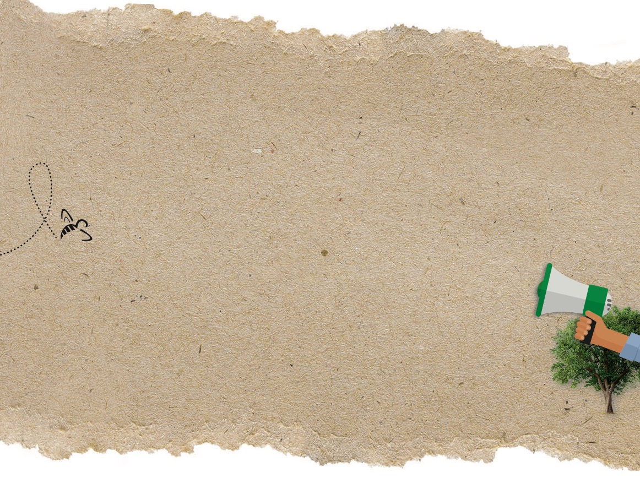
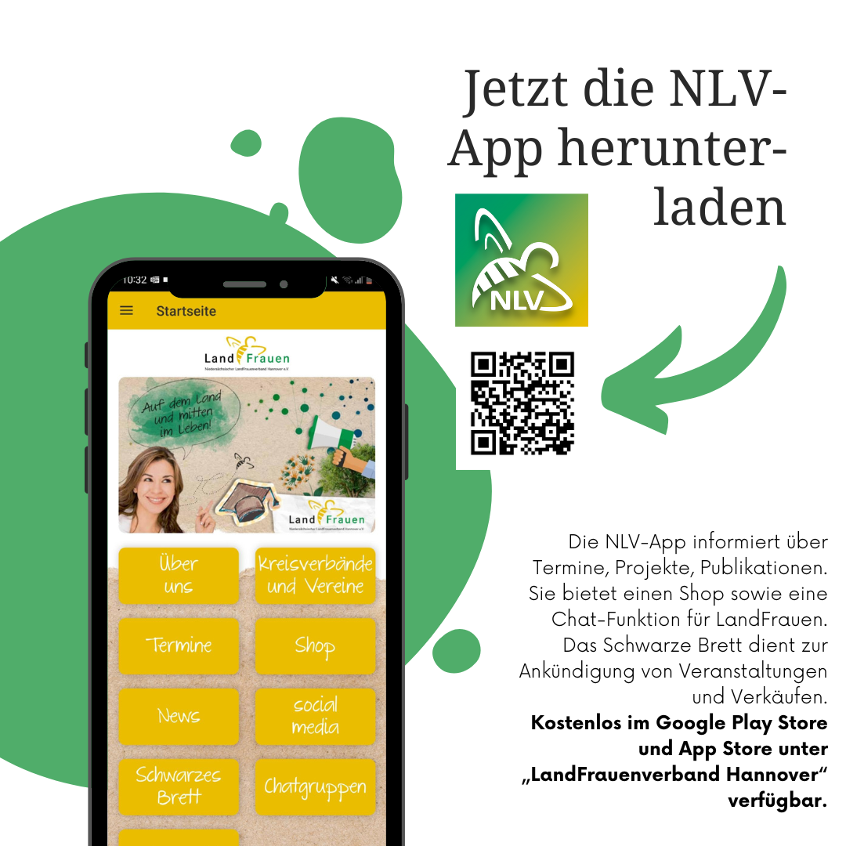



<Veranstaltungsname> <Datum>
Kennst du schon die NLV-App?

Slide 2

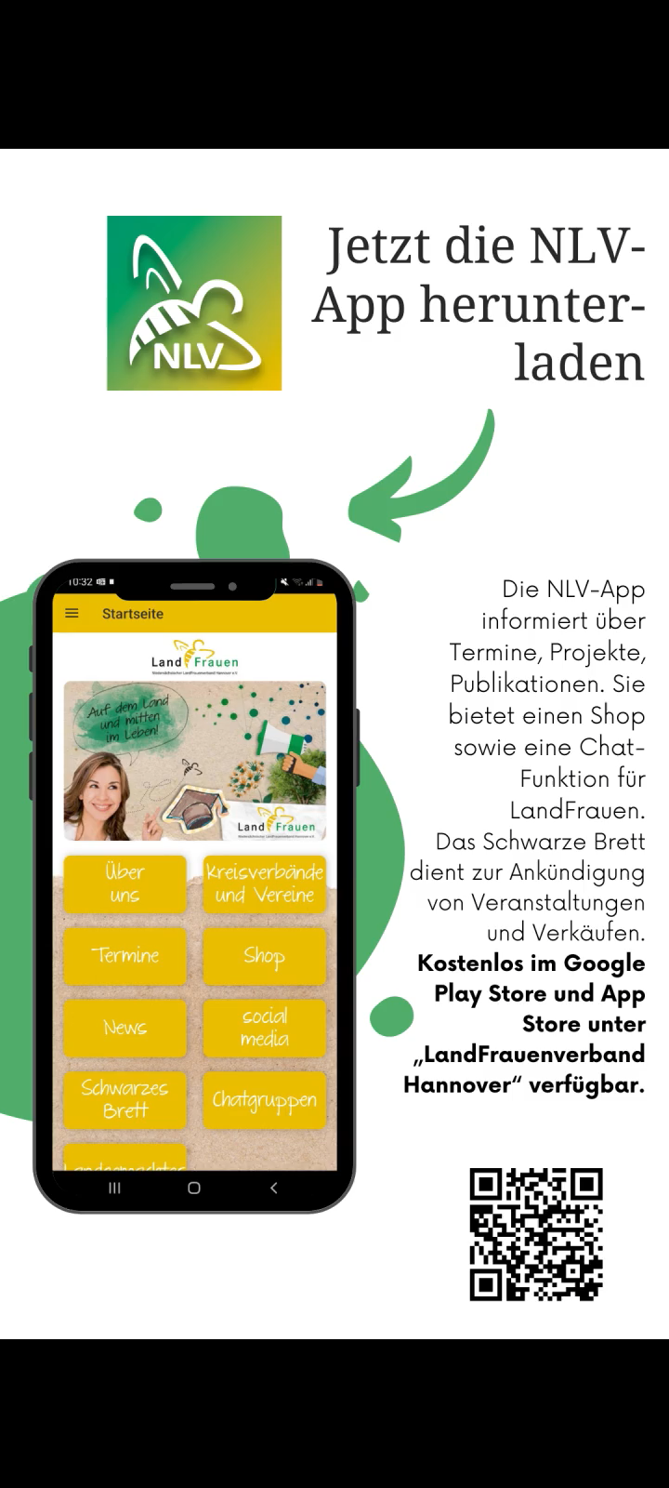
<Veranstaltungsname> <Datum>
Und so bekommt ihr die NLV-App auf euer Smartphone?
(Film ab)

Slide 3


<Veranstaltungsname> <Datum>
Kennst du schon die NLV-App?
LandFrauenverband Hannover

